Slide 1
StudManager idea+mysql+tomcat
讲演人： | 陈创慧
时 间： | 2024/05/28
https://github.com/Hu-Tu-Tu/StudManager

Slide 2
目录
功能描述
数据库设计
配置启动
项目逻辑
案例结果展示

Slide 3
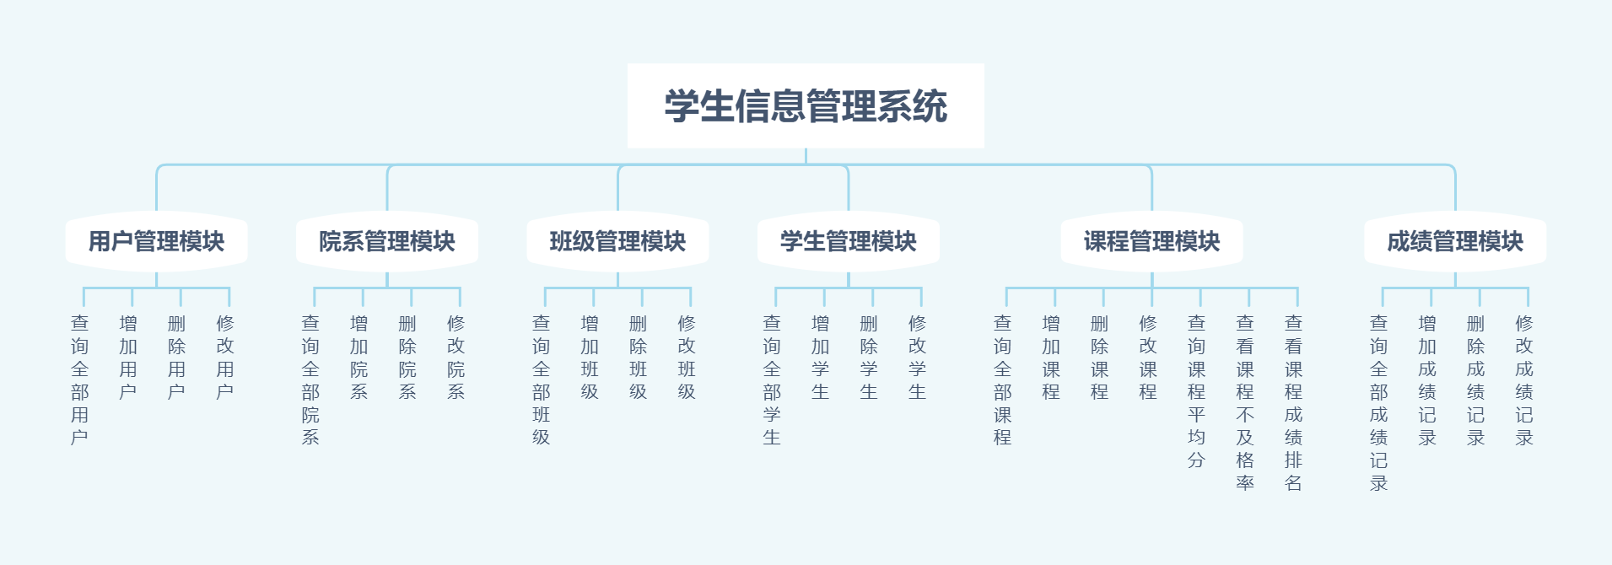
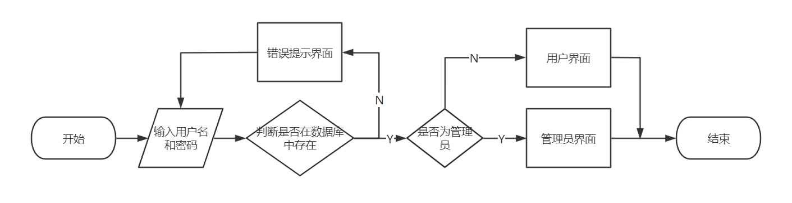
功能描述
全部功能
通过连接数据库，对数据库内容进行增删改查，并且不同的管理级别的功能不同。
Notes:
现场演示

Slide 4
目录
功能描述
数据库设计
配置启动
项目逻辑
案例结果展示

Slide 5
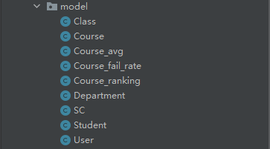
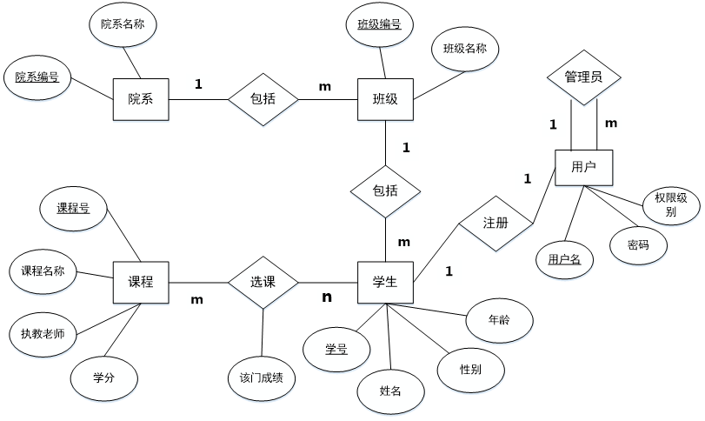
数据库设计
实体集
User(Username,Password,Level)【username=Sno】
Department(Dno,Dname)
Class(Clno,Clname,Dno)
Student(Sno,Sname,Ssex,Sage,Clno)
Course(Cno,Cname,Cteacher,Ccredit)
SC(Sno,Cno,Grade)
Notes:
基于以上的功能，设计了这样的一个数据库
现场演示

Slide 6
目录
功能描述
数据库设计
配置启动
项目逻辑
案例结果展示

Slide 7
配置启动
相关链接
https://blog.csdn.net/CodePlayMe/article/details/139203176
步骤
1. 建立项目，添加web支持；
2. 配置tomcat，并成功运行；【这里可以导入依赖】
3. 配置mysql，导入驱动程序；
4. Java连接数据库；
5. 测试mysql。
Notes:
现场演示

Slide 8
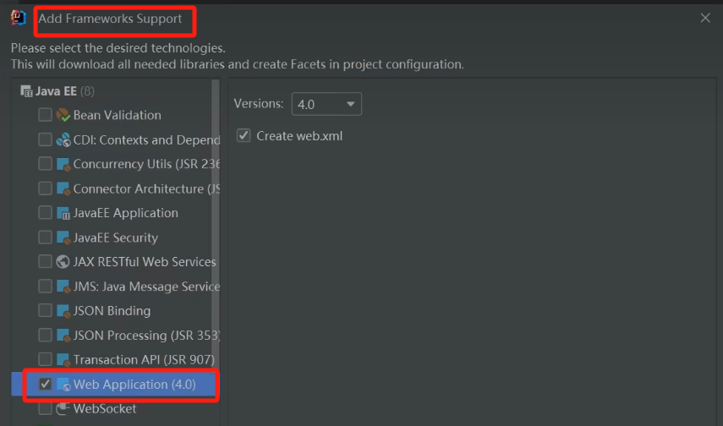
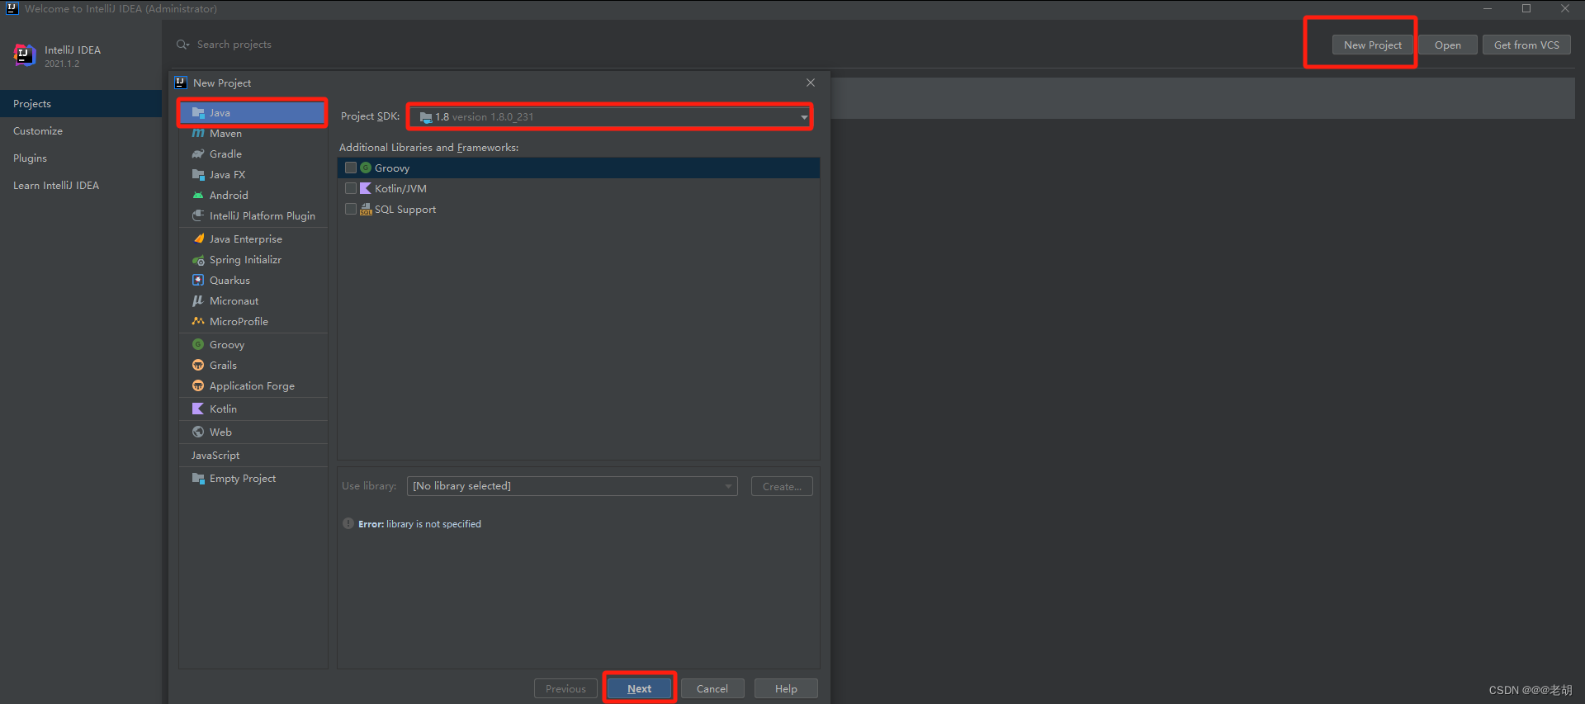
配置启动
建立项目，添加web支持；
Notes:
现场演示

Slide 9
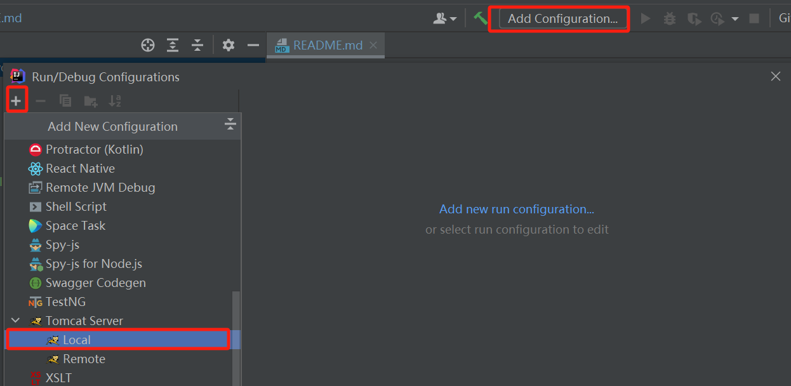
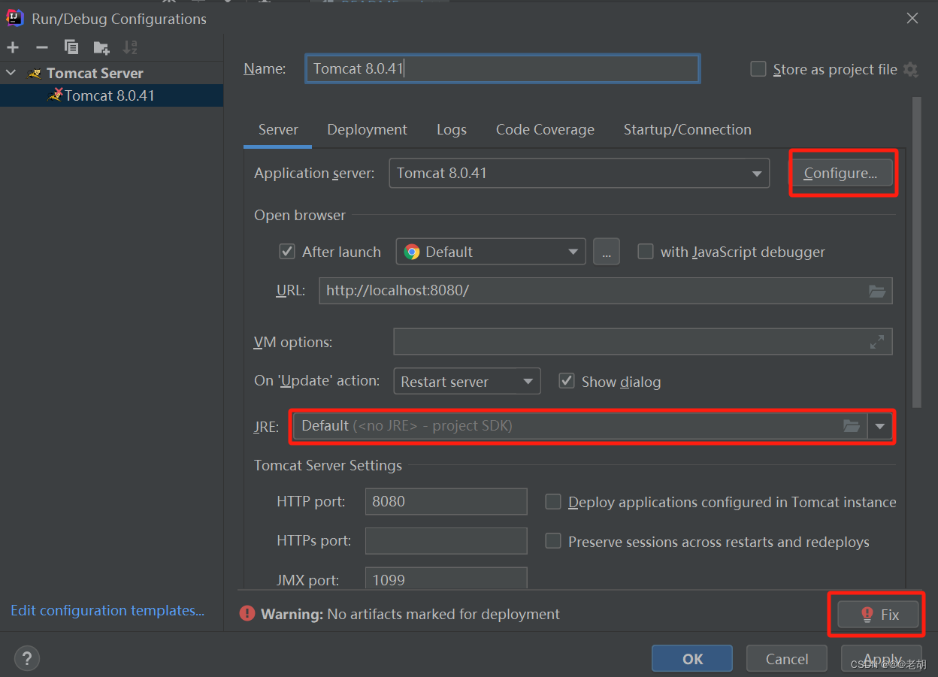
配置启动
配置tomcat，并成功运行；【这里可以导入依赖】
Notes:
现场演示

Slide 10
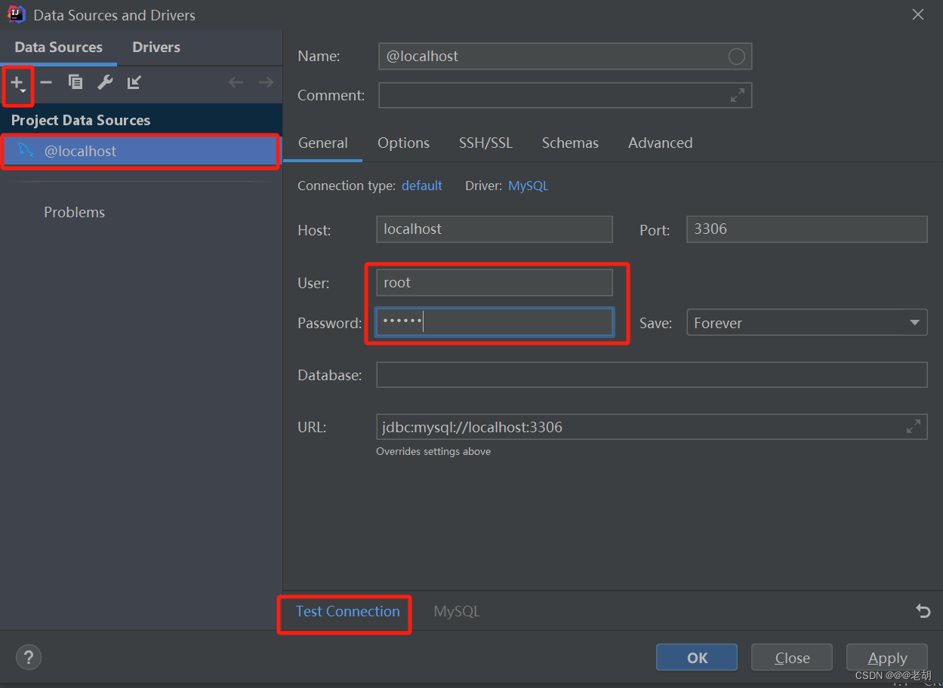
配置启动
配置mysql，导入驱动程序；
Notes:
现场演示

Slide 11
配置启动
Java连接数据库【关键代码】
public static Connection getConnection(){
String dbUserName = "root";
String dbUserPasswd = "123456";
String dbURL = "jdbc:mysql://localhost:3306/studentinfomanagement?" + "user="+dbUserName+"&password="+dbUserPasswd+"&useUnicode=true&characterEncoding=UTF8&serverTimezone=UTC&useSSL=false";
Connection conn = null;
try {
// Class.forName("com.mysql.jdbc.Driver");//低版本 5.+
Class.forName("com.mysql.cj.jdbc.Driver");// 高版本8.+
conn = (Connection) DriverManager.getConnection(dbURL,dbUserName,dbUserPasswd);
} catch (ClassNotFoundException | SQLException e) {
e.printStackTrace();
}
return conn;
}
Notes:
现场演示

Slide 12

配置启动
Java连接数据库【测试类】
package test;
import utils.DBUtils;
public class TestDB {
public static void testDB(){
System.out.println(DBUtils.getConnection());
}
public static void main(String[] args) {
testDB();
}
}
Notes:
现场演示

Slide 13
目录
功能描述
数据库设计
配置启动
项目逻辑
案例结果展示

Slide 14
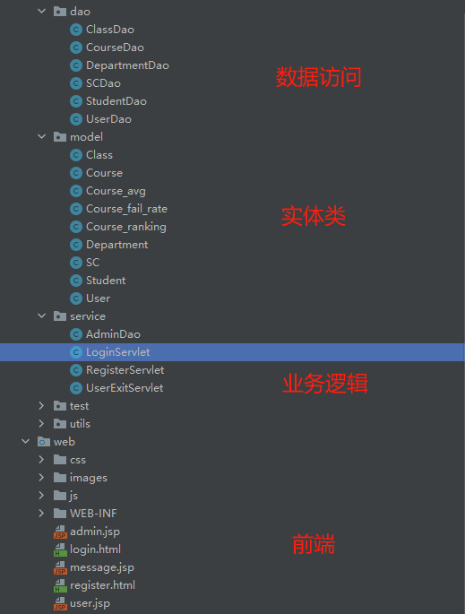
项目逻辑
关键类说明
LoginServlet.java：负责处理用户登录操作；
RegisterServlet.java：负责处理用户注册操作；
AdminDao.java：一个Servlet文件，接收前台发送的操作指令；
XXXDao.java：封装了关于该信息在数据库中增删改查的方法；
DBUtils.java：封装了获取数据库连接和释放数据库连接的方法；
Admin.jsp：管理员操作界面；
User.jsp：用户操作界面。
Notes:
dao层只是访问数据库,业务逻辑跟它没关系,它只会访问数据库读取数据,不知道这些数据是什么意思、做什么用的。 service层,就是操作业务逻辑,它调取dao层的数据,对数据按照业务逻辑进行解释。 dao层不能有业务逻辑,service层可以调取一个dao层或者多个dao来实现业务逻辑。

Slide 15
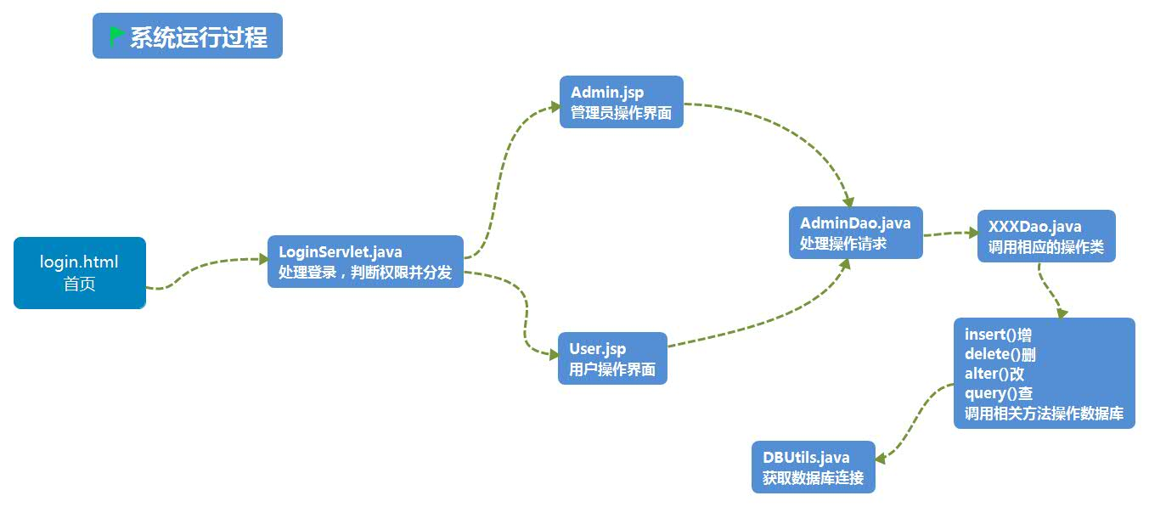
项目逻辑
关键类说明
servelet：运行在服务器上的一个 java 小程序，它可以接收客户端发送过来的请求，并响应数据给客户端。
前端—>业务逻辑层—>业务逻辑进行数据访问—>访问后的结果经过处理返回到业务逻辑层进行处理。
Notes:
一个Servlet对象的生命周期：启动服务器，服务器创建一个ServletContext对象，服务器解析整个项目的web.xml文档并把公共配置信息保存到ServletContext对象中 ->调用无参构造器实例化AServlet对象->创建ServletConfig对象,该对象从Web.xml中获取AServlet对象的配置信息->调用init方法初始化（传入一个实参就是前面创建好的ServletConfig对象）->调用service方法服务->调用destroy方法做销毁前工作->服务器关闭实例化对象被释放。
servelet：运行在服务器上的一个 java 小程序，它可以接收客户端发送过来的请求，并响应数据给客户端

Slide 16
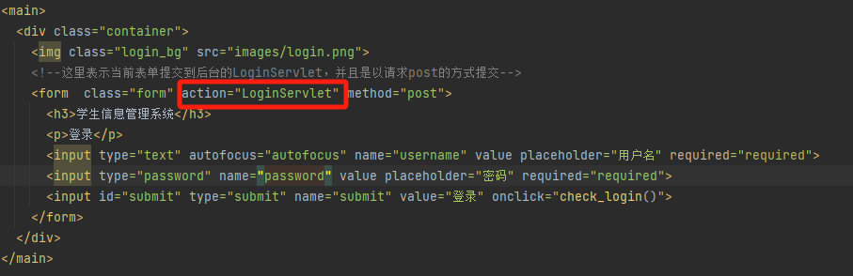
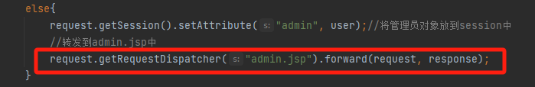
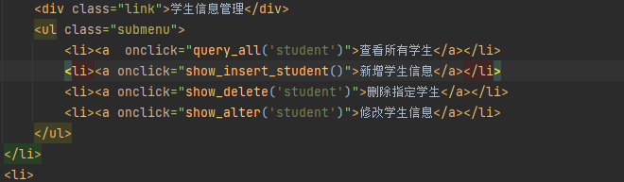
项目逻辑
案例说明：admin对于学生信息的管理
login.jsp
LoginServlet.java
admin.jsp

Slide 17
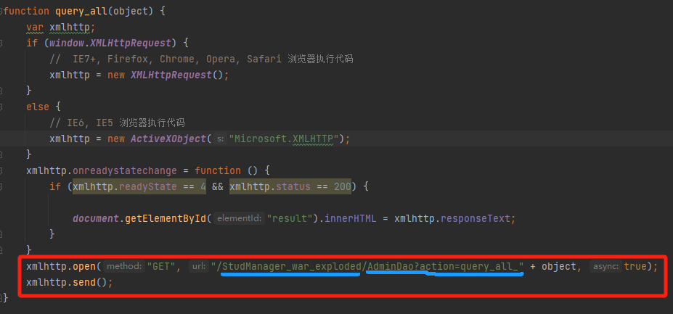
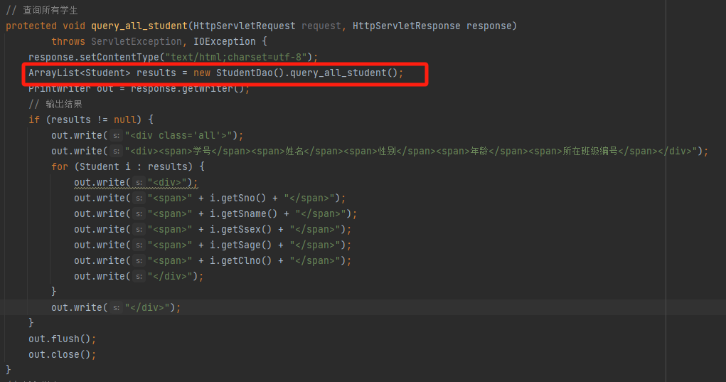
项目逻辑
案例说明：admin对于学生信息的管理
admin.js：query_all(‘student’)
AdminDao.doGet->
query_all_student

Slide 18
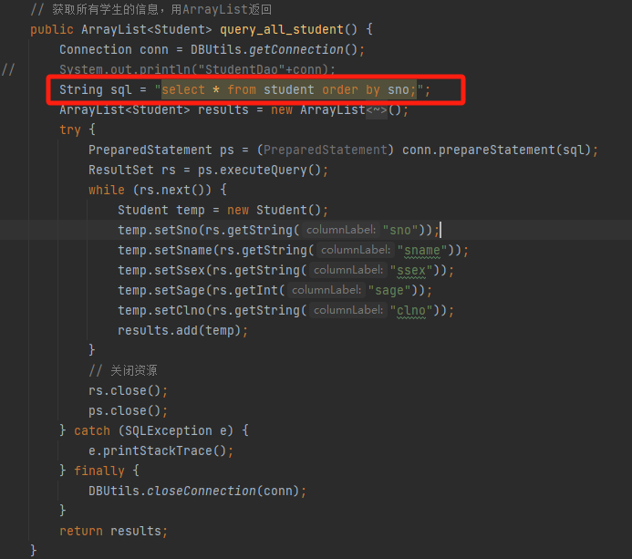
项目逻辑
案例说明：admin对于学生信息的管理
StudentDao.query_all_student()

Slide 19
目录
功能描述
数据库设计
配置启动
项目逻辑
案例结果展示

Slide 20
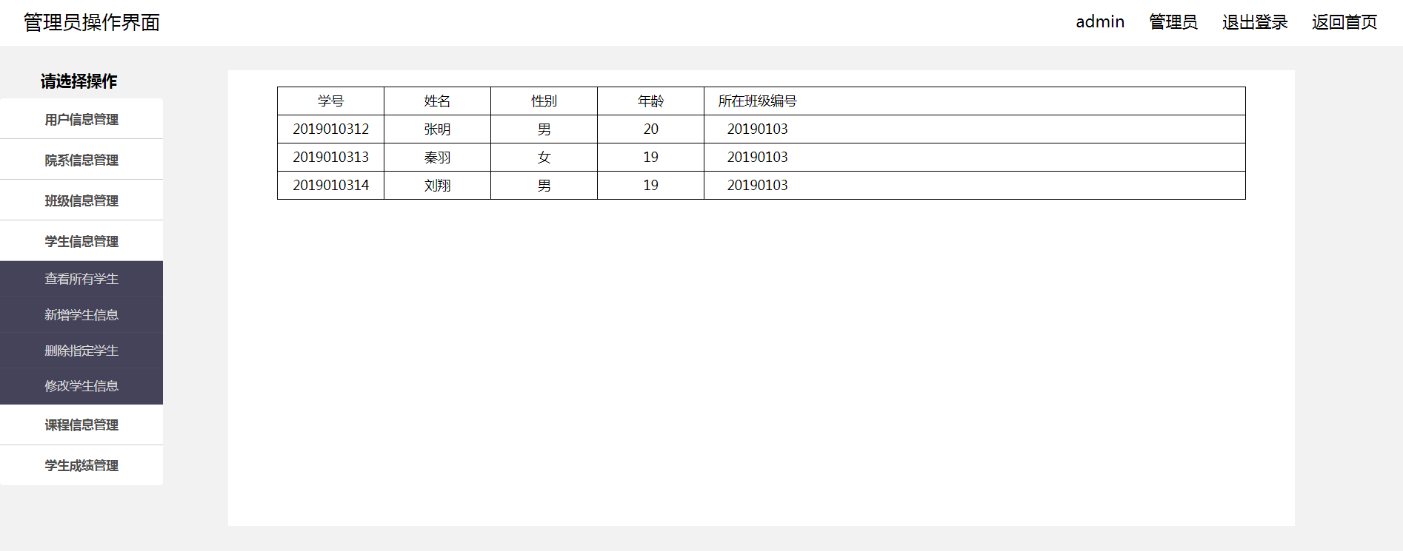
项目逻辑
案例结果展示

Slide 21
结束语
Thanks！

